Slide 1
Лекция 47
Классическая аксиология прималитетов
Огнев Александр Николаевич
кандидат философских наук, доцент

Slide 2
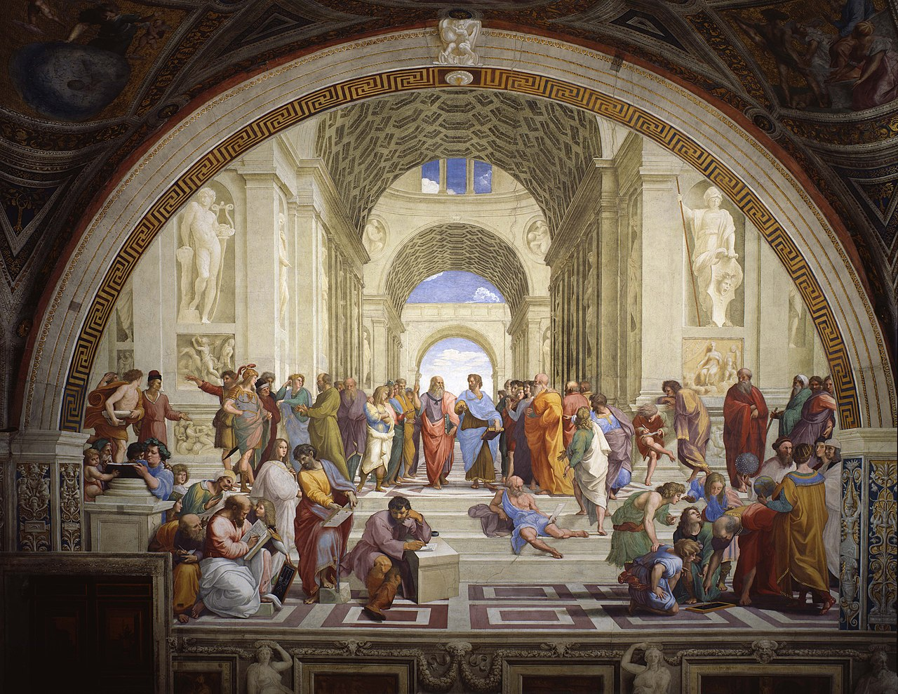
ПРИМАЛИТЕТ
проективные основания, задающие стратегии обобщения в процессе человеческого целеполагания
2

Slide 3
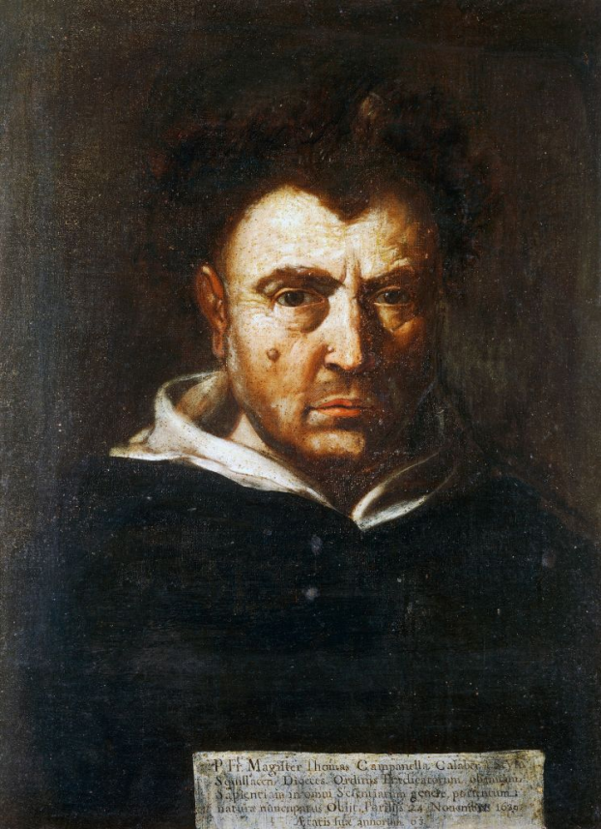
ТОММАЗО КАМПАНЕЛЛА
итальянский философ
основатель утопического коммунизма
3

Slide 4
ЦЕННОСТНЫЕ ПРИМАЛИТЕТЫ
ТОММАЗО КАМПАНЕЛЛЫ
«Город Солнца»:
Правитель – Великий Метафизик
Помощники – Любовь, Могущество, Мудрость
4

Slide 5
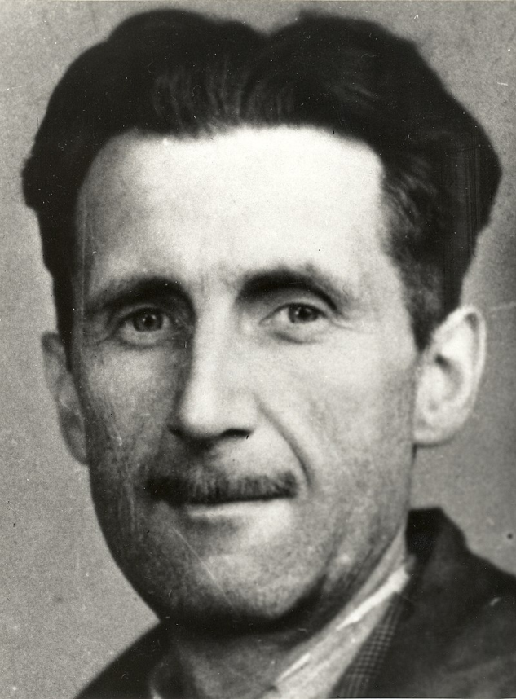
ЦЕННОСТНЫЕ ПРИМАЛИТЕТЫ
ДЖОРДЖА ОРУЭЛЛА
Антиутопия
министерство Правды
министерство Изобилия
министерство Любви
5

Slide 6
ЦЕННОСТНЫЕ ПРИМАЛИТЕТЫ
КАК ОСНОВОПОЛАГАЮЩИЕ КРИТЕРИИ КЛАССИФИКАЦИИ ЦЕННОСТЕЙ
Регулятивное позиционирование предельных мотивов человеческого целеполагания, релевантных в ценностном отношении для развития самосознания
6

Slide 7
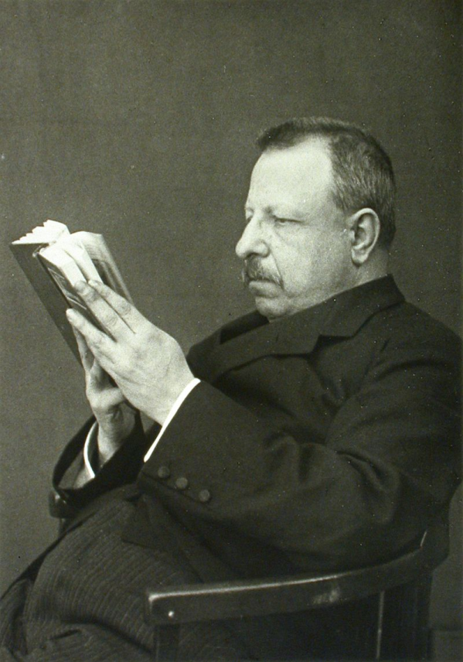
БЕНЕДЕТТО КРОЧЕ
итальянский философ, неогегельянец
создатель концепции «абсолютного историцизма»
реформатор эстетики
литературный критик
апологет гуманистических ценностей на основе идеологии либерализма
7

Slide 8
ЦЕННОСТНЫЕ ПРИМАЛИТЕТЫ
БЕНЕДЕТТО КРОЧЕ
Статус прималитетов нуждается в новом обосновании
Против триадичности прималитетов
Позиционирование прималитетов посредством триады требует от мышления субординации, то есть подчинения двух
из них некоему высшему
8

Slide 9
МИРОВОЗЗРЕНЧЕСКИЕ ПРЕДПОЧТЕНИЯ
В ФИЛОСОФСКИХ КОНЦЕПЦИЯХ
Добро (теологизирующая метафизика)
Красота (романтическое, ренессансное
и античное мышление)
Истина (Гегель)
9

Slide 10
ЦЕННОСТНЫЕ ПРИМАЛИТЕТЫ
БЕНЕДЕТТО КРОЧЕ
Один прималитет не должен быть выше другого, ибо ни в каком отношении они не замещают друг друга
Абстрактно-метафизическая неполнота триадической теологической схемы
10

Slide 11
ПРИМАЛИТЕТЫ В ВЕК ПРОГРЕССА
Развитие экономических отношений, превратили науку в источник развития производительных сил общества
Метафизические абстракции вводят человеческий ум в заблуждение, ничего не объясняя в ценностных реалиях практической жизни
Доминирует принцип Пользы
11

Slide 12
ПРИМАЛИТЕТЫ В МАРКСИЗМЕ
Красота, Добро и Истина являются идеалистическими фикциями
Три прималитета – идеологические формы реального экономического детерминизма, сводящиеся к принципу Пользы
12

Slide 13
ЧЕТЫРЕ ЦЕННОСТНЫХ ПРИМАЛИТЕТА
БЕНЕДЕТТО КРОЧЕ
Красота
Добро
Истина
Польза
13

Slide 14
УЧЕНИЕ О ЧЕТЫРЁХ ДИСТИНКЦИЯХ ДУХА
БЕНЕДЕТТО КРОЧЕ
Каждый из прималитетов определяется двумя бинарными оппозициями:
оппозицией теории и практики
чувственного и интеллектуального
14

Slide 15
КРАСОТА
чувственна
предстаёт в созерцании
выражается в искусстве и эстетических ценностях
субъектный носитель – Гений
15

Slide 16
ДОБРО
сверхчувственно
предстаёт через свершение поступка
выражается в моральных ценностях общества
субъектный носитель – Герой
16

Slide 17
ИСТИНА
сверхчувственна в качестве соответствия вещи и интеллекта
носит теоретический характер
объемлет все познавательные аспекты ценности сводя их к общему логическому нормативу
субъектный носитель – Мудрец
17

Slide 18
ПОЛЬЗА
имеет чувственный эквивалент
являет себя на практике в производительной деятельности человека
субъектный носитель – Мастер
18

Slide 19
УЧЕНИЕ О ЧЕТЫРЁХ ДИСТИНКЦИЯХ ДУХА
БЕНЕДЕТТО КРОЧЕ
Ни один прималитет не является объективно главенствующим сам по себе, но только детерминативным по субъективному предпочтению
19

